Slide 1

第10章 数据库恢复技术
10.1 事务的基本概念
10.2 数据库恢复概述
10.3 故障的种类
10.4 恢复的实现技术
10.5 恢复策略
10.6 具有检查点的恢复技术
10.7 数据库镜像
10.8 Oracle的恢复技术
10.8 小结

Slide 2
10.1 事务的基本概念
一、什么是事务
二、如何定义事务
三、事务的特性

Slide 3
一、什么是事务
事务(Transaction)
  用户定义的一个数据库操作序列，
  这些操作要么全做，要么全不做。例…
事务与程序是两个概念
  一个事务可以是一条SQL语句，一组SQL语句或整个程序
  一个应用程序通常包含多个事务
事务是恢复和并发控制的基本单位

Slide 4
二、如何定义事务
显式定义方式
BEGIN TRANSACTION
SQL语句1
SQL语句2
……
COMMIT
隐式方式
  当用户没有显式地定义事务时，DBMS按缺省规定自动划分事务

Slide 5
BEGIN TRANSACTION
if(…) ROLLBACK
update…A
set Balance--
update…B
set Balance++
COMMIT

Slide 6
三、事务的特性(ACID)
事务的ACID特性：
原子性（Atomicity）
一致性（Consistency）
隔离性（Isolation）
持久性（Durability ）

Slide 7
1. 原子性
事务是数据库的逻辑工作单位
  事务中包括的诸操作要么都做，要么都不做

Slide 8
2. 一致性(programmer!)
事务执行的结果必须是使数据库从一个一致性状态变到另一个一致性状态。
一致性状态：
数据库中只包含成功事务提交的结果
不一致状态：
数据库中包含失败事务的结果

Slide 9
3. 隔离性
对并发执行而言
一个事务的执行不能被其他事务干扰
一个事务内部的操作及使用的数据对其他并发事务是隔离的
并发执行的各个事务之间不能互相干扰

Slide 10
4. 持久性
持续性也称永久性（Permanence）
  一个事务一旦提交，它对数据库中数据的改变就应该是永久性的。
  接下来的其他操作或故障不应该对其执行结果有任何影响。

Slide 11
第10章 数据库恢复技术
10.1 事务的基本概念
10.2 数据库恢复概述
10.3 故障的种类
10.4 恢复的实现技术
10.5 恢复策略
10.6 具有检查点的恢复技术
10.7 数据库镜像
10.8 Oracle的恢复技术
10.8 小结

Slide 12
10.2 数据库恢复概述
故障是不可避免的
  计算机硬件故障
  系统软件和应用软件的错误
  操作员的失误
  程序的Bug
  恶意的破坏、病毒

Slide 13
第10章 数据库恢复技术
10.1 事务的基本概念
10.2 数据库恢复概述
10.3 故障的种类
10.4 恢复的实现技术
10.5 恢复策略
10.6 具有检查点的恢复技术
10.7 数据库镜像
10.8 Oracle的恢复技术
10.8 小结

Slide 14
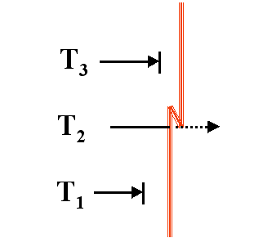
10.3 故障的种类
begin transaction
……
if(…) rollback
……
commit
事务故障
系统故障
介质故障
T₁ T₂ T₃

Slide 15
一、事务故障
什么是事务故障
  某个事务在运行过程中由于种种原因未运行至正常终止点就夭折了（透支、应用程序出错）
事务故障的常见原因
  输入数据有误
  运算溢出
  违反了某些完整性限制
  某些应用程序出错
  并行事务发生死锁……

Slide 16
事务故障的恢复
发生事务故障时，夭折的事务可能已把对数据库的部分修改写回磁盘
恢复：强行回滚（ROLLBACK）

Slide 17
二、系统故障
什么是系统故障
  整个系统的正常运行突然被破坏
  所有正在运行的事务都非正常终止
  内存中数据库缓冲区的信息全部丢失
  外存上的数据未受影响

Slide 18
系统故障的常见原因
操作系统或DBMS代码错误(死机)
操作员操作失误
特定类型的硬件错误（如CPU故障）
突然停电

Slide 19
系统故障的恢复
ROLLBACK 所有未完成事务(UNDO)
COMMITed 事务可能有未及曾写入磁盘的内容……REDO！！！

Slide 20
三、介质故障
介质故障使存储在外存中的数据部分丢失或全部丢失
介质故障比前两类故障的可能性小得多，但破坏性大得多

Slide 21
介质故障的常见原因
硬件故障
  磁盘损坏
  磁头碰撞
  操作系统的某种潜在错误
  瞬时强电磁场干扰

Slide 22
介质故障的恢复
装入数据库发生介质故障前某个时刻的数据副本(备份)
重做自此时始的所有成功事务，将这些事务已提交的结果重新记入数据库

Slide 23
第10章 数据库恢复技术
10.1 事务的基本概念
10.2 数据库恢复概述
10.3 故障的种类
10.4 恢复的实现技术
10.5 恢复策略
10.6 具有检查点的恢复技术
10.7 数据库镜像
10.8 Oracle的恢复技术
10.8 小结

Slide 24
10.4 恢复的实现技术
10.4.1 数据转储
10.4.2 登记日志文件
恢复子系统的代码要占全部代码的10%以上

Slide 25
10.4.1 数据转储
一、什么是转储
二、转储方法

Slide 26
一、什么是转储
转储是指DBA将整个数据库复制到磁带或另一个磁盘上保存起来的过程。
这些备用的数据文本称为后备副本或后援副本。
Restore
Backup

Slide 27
三、转储方法
1．静态转储 / 动态转储
2．海量转储 / 增量转储

Slide 28
1．静态转储/动态转储
在系统中无运行事务时进行转储
转储开始时数据库处于一致性状态
转储期间不允许对数据库的任何存取、修改
优点：实现简单
缺点：降低了数据库的可用性
  转储必须等用户事务结束
  新的事务必须等转储结束

Slide 29
静态转储/动态转储（续）
转储操作与用户事务并发进行
转储期间允许对数据库进行存取或修改
动态转储的优点：
  不用等待正在运行的用户事务结束
  不会影响新事务的运行
动态转储的缺点：
  不能保证副本中的数据全部正确有效…

Slide 30
2．海量转储/增量转储
海量转储: 每次转储全部数据库
增量转储: 只转储上次转储后更新过的数据
海量转储与增量转储比较
  从恢复角度看，使用海量转储得到的后备副本进行恢复往往更方便
  但如果数据库很大，事务处理又十分频繁，则增量转储方式更实用更有效

Slide 31
3．转储方法小结
转储方法分类
动态/静态
动态转储
静态转储
海量
/
增量
海量转储
动态海量转储
静态海量转储
增量转储
动态增量转储
静态增量转储

Slide 32
4. 转储策略举例
应定期进行数据转储，制作后备副本。
但转储耗时、耗资源，不能频繁进行。
DBA应该根据数据库使用情况确定适当的转储周期和转储方法。例如：
  每晚进行动态增量转储
  每周一次动态海量转储
  每月一次静态海量转储

Slide 33
10.4.2 登记日志文件
一、日志文件的内容
二、日志文件的用途
三、登记日志文件的原则

Slide 34
一、日志文件的内容
1. 什么是日志文件
  日志(log)：是记录事务对数据库更新操作的文件
2. 日志文件的格式
  以记录为单位的日志文件
  以数据块为单位的日志文件

Slide 35
日志文件的内容(续)
T1: start
T1: insert…
T2: start
T1: commit
T2: update…
T3: start
……
3. 日志文件内容
  各个事务开始/事务结束
  各个事务的所有更新操作
  ……
Time

Slide 36
日志文件的内容(续)
4. 每条日志记录：
◆ 事务开始start / 事务结束commit
◆ 一个更新操作
  事务标识
  操作类型（插入、删除或修改）
  操作对象（记录ID、Block No.）
  更新前数据的旧值（对插入操作而言，此项为空值）
  更新后数据的新值（对删除操作而言, 此项为空值）
delete: NULL
< 事务ID, 操作, 数据项, 旧值, 新值 >
insert, delete, update
insert: NULL

Slide 37
T1, start
T2, start
T1, insert, Account, nil, (200215129, 300)
T2, update, 121~Balance, 1000, 950
T1, commit
T2, update, 123~Balance, 2000, 2050
T3, start
……

Slide 38
二、日志文件的用途
故障恢复！
  进行事务故障恢复——REDO/UNDO
  进行系统故障恢复
  协助后备副本进行介质故障恢复

Slide 39
三、登记日志文件的原则
登记日志文件时必须遵循两条原则：
  登记的次序严格按并行事务执行的时间次序
  必须先写日志文件，后写数据库
    写日志文件：把表示“修改”的日志记录写入日志
    写数据库：把对数据的修改写入数据库

Slide 40
登记日志文件的原则（续）
为什么要先写日志文件?
  写数据库和写日志文件是两个不同的操作
  在这两个操作之间可能发生故障
  如果先修改数据库，而日志文件没有记下这个修改，则以后就无法恢复到修改前的状况了
  如果先写日志，但没有修改数据库，可以有两种选择……(日志：旧值/新值)

Slide 41
第10章 数据库恢复技术
10.1 事务的基本概念
10.2 数据库恢复概述
10.3 故障的种类
10.4 恢复的实现技术
10.5 恢复策略
10.6 具有检查点的恢复技术
10.7 数据库镜像
10.8 Oracle的恢复技术
10.8 小结

Slide 42
begin transaction
update Account
set Balance=Balance-50
where AccountNo='…121'
update Account
set Balance=Balance+50
where AccountNo='…123'
commit
Account
AcctNo | Balance
200215121 | 1000
…
200215123 | 2000
②
950
50
2050
①
<T₁ , update, 121~Balance, 1000, 950>
……
<T₁ , update, 123~Balance, 2000, 2050>

Slide 43
begin transaction
update Account
set Balance=Balance-50
where AccountNo='…121'
update Account
set Balance=Balance+50
where AccountNo='…123'
commit
Account
AcctNo | Balance
200215121 | 1000
…
200215123 | 2000
1000
1000/950
UNDO
<T₁ , update, 121~Balance, 1000, 950>
……
<T₁ , update, 123~Balance, 2000, 2050>

Slide 44
begin transaction
update Account
set Balance=Balance-50
where AccountNo='…121'
update Account
set Balance=Balance+50
where AccountNo='…123'
commit
Account
AcctNo | Balance
200215121 | 1000
…
200215123 | 2000
/950
950
2050
/2050
REDO
<T₁ , update, 121~Balance, 1000, 950 >
……
<T₁ , update, 123~Balance, 2000, 2050>
<T₁ , commit >

Slide 45
10.5 恢复策略
10.5.1 事务故障的恢复
10.5.2 系统故障的恢复
10.5.3 介质故障的恢复

Slide 46
10.5.1 事务故障的恢复
事务故障：事务在运行至正常终止点前被中止
恢复方法
  由恢复子系统应利用日志文件撤消（UNDO）此事务已对数据库进行的修改
事务故障的恢复由系统自动完成，不需要用户干预

Slide 47
T1, start
T2, start
T1, insert, Account, nil, (200215129, 300)
T2, update, 121~Balance, 1000, 950
T1, commit
T2, update, 123~Balance, 2000, 2050
T3, start
……
UNDO
UNDO
恢复：事务故障——T₂

Slide 48
*事务故障的恢复步骤
ROLLBACK
1. 反向扫描文件日志（即从最后向前扫描日志文件），查找该事务的更新操作。
2. 对该事务的更新操作执行逆操作。即将日志记录中“更新前的值”（Befor Image, BI）写入数据库。
  插入操作， “更新前的值”为空，则相当于做删除操作
  删除操作，“更新后的值”为空，则相当于做插入操作
  若是修改操作，则用BI 代替 AI（After Image）

Slide 49
*事务故障的恢复步骤(续)
3. 继续反向扫描日志文件，查找该事务的其他更新操作，并做同样处理。
4. 如此处理下去，直至读到此事务的开始标记，事务故障恢复就完成了。

Slide 50
10.5.2 系统故障的恢复
系统故障造成数据库不一致状态的原因
  一些未完成事务对数据库的更新已写入数据库
  一些已提交事务对数据库的更新还在缓冲区未及写入数据库
恢复方法
  1. Undo 故障发生时未提交的事务
  2. Redo 已提交的事务
系统故障的恢复由系统在重新启动时自动完成，不需要用户干预

Slide 51
T1, start
T2, start
T1, insert, Account, nil, (200215129, 300)
T2, update, 121~Balance, 1000, 950
T2, update, 123~Balance, 2000, 2050
T3, start
……
恢复：系统故障——UNDO

Slide 52
T1, start
T2, start
T1, insert, Account, nil, (200215129, 300)
T2, update, 121~Balance, 1000, 950
T1, commit
T2, update, 123~Balance, 2000, 2050
T2, commit
T3, start
……
REDO
恢复：系统故障——REDO

Slide 53
T1, start
T2, start
T1, insert, Account, nil, (200215129, 300)
T2, update, 121~Balance, 1000, 950
T1, commit
T2, update, 123~Balance, 2000, 2050
T3, start
……
系统故障恢复——UNDO+REDO

Slide 54
系统故障的恢复步骤
1. 从开始处正向扫描日志文件
  Undo-List: 故障发生时尚未完成的事务T2, T4, T5, T6, T7, T9, ……
  Redo-List: 在故障发生前已经提交的事务T1, T3, T8, ……

Slide 55
系统故障的恢复步骤
2. 对 Undo-List 中的事务进行UNDO处理——
反向扫描日志文件，对每个需要UNDO事务的更新操作执行逆操作：T2, T4, T5, T6, T7, T9……
3. 对 Redo-List 中的事务进行REDO处理——
正向扫描日志文件，对每个需要REDO的事务重新执行登记的操作：T1, T3, T8…..

Slide 56
10.5.3 介质故障的恢复
1. 重装数据库，使数据库恢复到一致性状态
2. REDO已完成的事务(联机日志完好的情况下)

Slide 57
无日志、使用静态转储副本进行恢复
静态转储
运行事务
正常运行：
T_{a}
T_{b}
T_{f}
重装后备副本
重新运行事务
恢复：

Slide 58
使用用静态转储副本+日志 进行恢复
静态转储
运行事务
正常运行：
T_{a}
T_{b}
T_{f}
登记日志文件
重装后备副本
用日志恢复redo
恢复：

Slide 59
使用动态转储副本+日志 进行恢复
动态转储
运行事务
正常运行：
T_{a}
T_{b}
T_{f}
登 记 日 志 文 件
恢复：
重装动态转储的副本
用联机日志Redo

Slide 60
使用动态转储副本+日志 进行恢复
动态转储
运行事务
正常运行：
T_{a}
T_{b}
T_{f}
登 记 日 志 文 件
转储日志
恢复：
重装备份,用转储的日志恢复到一致
用联机日志Redo

Slide 61
*10.5.3 介质故障的恢复
恢复步骤
1. 装入最新的后备数据库副本，使数据库恢复到最近一次转储时的一致性状态。
  对于静态转储的数据库副本，装入后数据库即处于一致性状态
  对于动态转储的数据库副本，还须同时装入转储时刻的日志文件副本，利用与恢复系统故障相同的方法（即REDO+UNDO），才能将数据库恢复到一致性状态。

Slide 62
*介质故障的恢复（续）
2. 装入有关的日志文件副本，重做已完成的事务。
  首先扫描日志文件，找出故障发生时已提交的事务的标识，将其记入重做队列。
  然后正向扫描日志文件，对重做队列中的所有事务进行重做处理。即将日志记录中“更新后的值”写入数据库。

Slide 63
介质故障的恢复（续）
介质故障的恢复需要DBA介入。
DBA的工作：
  重装最近的数据库副本及相关日志文件副本；
  执行系统提供的恢复命令。
具体的恢复操作仍由DBMS完成。

Slide 64
第10章 数据库恢复技术
10.1 事务的基本概念
10.2 数据库恢复概述
10.3 故障的种类
10.4 恢复的实现技术
10.5 恢复策略
10.6 具有检查点的恢复技术
10.7 数据库镜像
10.8 Oracle的恢复技术
10.8 小结

Slide 65
10.6 具有“检查点”的恢复技术
一、问题的提出
二、“检查点”技术
三、利用检查点的恢复策略

Slide 66
一、问题的提出
···
T1: start
T1: insert…
T2: start
T1: commit
T2: update …
T3: start
…
…
…
+∞
两个问题：
  搜索整个日志很耗时；
  REDO(全部已提交的事务)浪费大量时间。

Slide 67
解决方案
具有检查点（checkpoint）的恢复技术
  在日志文件中增加检查点记录(checkpoint)
  增加重新开始文件
  恢复子系统在登记日志文件期间动态维护日志

Slide 68
<T₀ , start>
<T₀ , B, 2000, 2050>
<T₁ , start>
<checkpoint {T₀ , T₁}>
<T₁ , C, 700, 600>
<T₁ , commit>
<T₂ , start>
<T₂ , A, 500, 400>

Slide 69
★★★
<T₀ , start>
<T₀ , 121~Balance, 1000, 950>
<T₁ , start>
<T₀ , 123~Balance, 2000, 2050>
<T₀ , commit>
<T₂ , start>
<T₁ , 110~Balance, 5000, 3000>
<checkpoint {T₁ , T₂}>
<T₁ , commit>
★★★

Slide 70
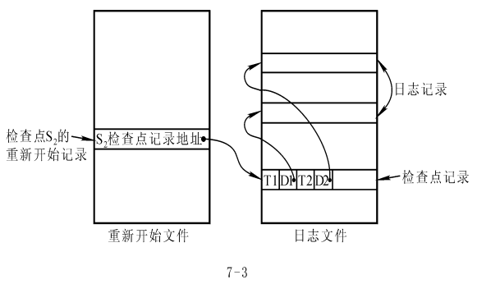
REDO
保证至此已提交事务所做的修改已写入磁盘，不必REDO！

Slide 71
二、检查点技术
检查点记录的内容：
  1. 建立检查点时刻所有正在执行的事务清单
  2. 这些事务最近一个日志记录的地址
重新开始文件的内容
  记录各个检查点记录在日志文件中的地址

Slide 72
*

Slide 73
建立检查点、维护日志文件
0.挂起所有正在执行的事务;
1.把日志缓冲区的所有日志记录写入磁盘日志文件;
2.把数据缓冲区的所有数据记录写入磁盘数据库;
3.在日志文件中写入一个检查点记录;
4.把日志文件中检查点记录的地址写入restart(重新开始)文件。

Slide 74
建立检查点
定期： 按照预定的一个时间间隔。
不定期： 按照某种规则，如日志文件长度每增加xxx时，建立一个检查点。

Slide 75
三、利用检查点的恢复策略
如果事务T在一个检查点之前提交，T对数据库所做的修改一定已写入数据库。在进行恢复处理时，没必要对事务T执行REDO操作。

Slide 76
利用检查点的恢复策略（续）
T_{c}(检查点)
T_{f}(系统故障)
T₁
不要REDO
T₂
REDO
T₃
UNDO
T₄
REDO
T₅
UNDO

Slide 77
利用检查点的恢复步骤
1. 在重新开始文件中找到最后一个检查点记录在日志文件中的地址；根据该地址在日志文件中找到最后一个检查点记录…

Slide 78
利用检查点的恢复步骤（续）
2. 由该检查点记录得到检查点建立时所有正在执行的事务清单 ACTIVE-LIST (未提交的)
  建立两个事务队列:
    UNDO-LIST
    REDO-LIST
  把 ACTIVE-LIST 暂时放入UNDO-LIST队列，REDO-LIST暂时为空。

Slide 79
利用检查点的恢复步骤（续）
3.从检查点开始正向扫描日志文件，直到末尾:
  遇新开始的事务T_{i}，暂放入UNDO-LIST队列；
  发现事务T_{j} 提交,把T_{j} 从UNDO-LIST队列移入REDO-LIST队列。
4.对UNDO-LIST中的每个事务执行UNDO操作，
对REDO-LIST中的每个事务执行REDO操作。

Slide 80
第10章 数据库恢复技术
10.1 事务的基本概念
10.2 数据库恢复概述
10.3 故障的种类
10.4 恢复的实现技术
10.5 恢复策略
10.6 具有检查点的恢复技术
10.7 数据库镜像(reading)
10.8 Oracle的恢复技术
10.8 小结

Slide 81
10.7 数据库镜像
介质故障是对系统影响最为严重的一种故障，严重影响数据库的安全与可用性
  介质故障恢复比较费时
  为预防介质故障，DBA必须周期性地转储数据库
提高数据库可用性的解决方案
  数据库镜像（Mirror）

Slide 82
数据库镜像（续）
数据库镜像
  DBMS自动把整个数据库或其中的关键数据复制到另一个磁盘上
  DBMS自动保证镜像数据与主数据的一致性

Slide 83
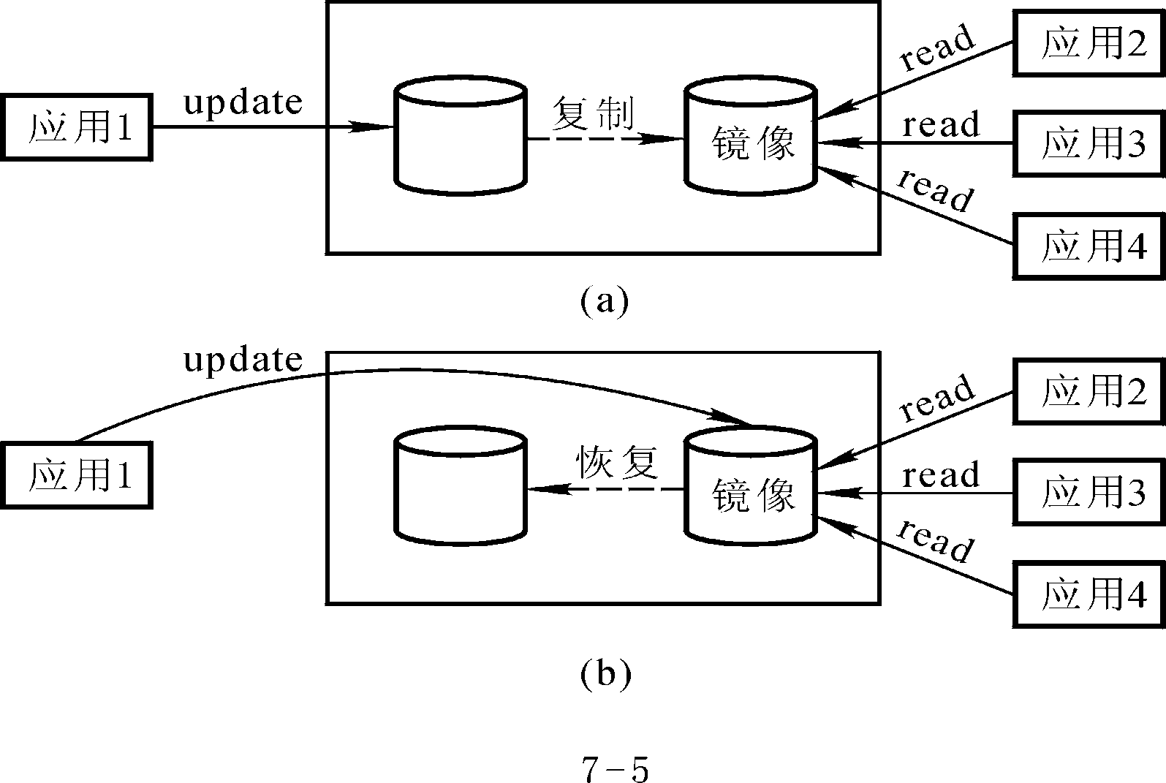
数据库镜像（续）

Slide 84
数据库镜像的用途
出现介质故障时
  DBMS自动利用镜像磁盘数据进行数据库的恢复，不需要关闭系统和重装数据库副本
没有出现故障时
  可用于并发操作
  一个用户对数据加排他锁修改数据
  其他用户可以读镜像数据库上的数据

